Slide 1
Муниципальное бюджетное дошкольное образовательное учреждение «Детский сад комбинированного вида № 19 «Рябинка 658204, г. Рубцовск, ул.Комсомольская, 65 тел.: (38557) 7-59-69 Е-mail: ryabinka.detskiysad19@mail.ru
Проект
Долгосрочный
Устное народное творчество как средство развития речи детей младшего дошкольного возраста
Подготовила:
Мазаева О.А.
Воспитатель МБДОУ «Детский сад №19 «Рябинка»
г. Рубцовск
2017 год

Slide 2
Развитие речи является одним из самых важных приобретений ребенка в дошкольном детстве.
Развитие речи самым тесным образом связано с развитием сознания, познанием окружающего мира, развитием личности в целом.

Slide 3
Объект исследования: процесс развития речи детей младшего дошкольного возраста.
Предмет исследования: устное народное творчество как средство речевого развития детей младшего дошкольного возраста.
Цель исследования: выявить влияние устного народного творчества на речевое развитие детей младшего дошкольного возраста.

Slide 4
Задачи:
изучить и проанализировать современные подходы к проблеме развития речи детей младшего дошкольного возраста;
раскрыть особенности речевого развития детей в период младшего дошкольного возраста;
провести обследование речи младших дошкольников;
подобрать материалы устного народного творчества.

Slide 5
Гипотеза: устное народное творчество будет служить средством речевого развития детей младшего дошкольного возраста, если педагог и родители будут использовать устное народное творчество в повседневной жизни детей.
Методы исследования: теоретические: анализ психолого - педагогической литературы, программы, анализ педагогического опыта;
эмпирические методы: педагогические наблюдения, беседы, педагогическая диагностика, количественный и качественный анализ полученной информации.

Slide 6
Детский фольклор обширная область устного народного поэтического творчества.
Это целый мир - яркий, радостный, наполненный жизненной силой и красотой.

Slide 7
Потешки, скороговорки, пословицы, поговорки являются богатейшим материалом для развития звуковой культуры речи.
Развивая чувство ритма и рифмы, мы готовим ребенка к дальнейшему восприятию поэтической речи и формируем интонационную выразительность его речи.
О.С. Ушакова

Slide 8
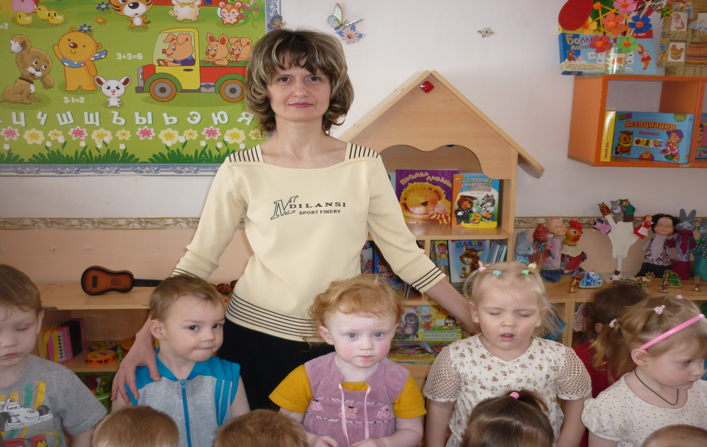
МБДОУ «Детский сад № 19«Рябинка»

Slide 9
Задания:
Задание 1.
Пересказ русской народной сказки «Курочка Ряба»
3 балла – ребенок самостоятельно, соблюдая логичность и последовательность, передает содержание текста.
2 балла - ребенок договаривает фразу, начатую проверяющим, соблюдая логичность и последовательность.
1 балл - ребенок договаривает за проверяющим отдельные слова.

Slide 10
Задание 2. Понимание значения слова «черныш»
3 балла получает ребенок за правильный ответ: Черныш, потому что она черная (черного цвета).
2балла - если ребенок выделяет признак, но объясняет значение недостаточно точно: Черныш, потому что она чумазая, грязная.
1балл - если ребенок пытается объяснить: Черныш, потому что она бегает.

Slide 11
Задание 3. Понимание и правильное употребление пространственных предлогов.
3 балла получает ребенок, если он правильно выполняет задание на понимание и употребление не менее трех предлогов.
2 балла - если ребенок правильно выполнил задание на понимание и употребление предлогов в, на.
1 балл ставится ребенку, который выполнил задание на понимание и употребление предлогов в или на.

Slide 12
Задание 4. Умение образовывать названия детенышей животных, употребление имен существительных в родительном падеже единственного и множественного числа.
3 балла –ребенок самостоятельно образует название детеныша (детенышей) с помощью суффиксов -енок, -ята.
2 балла - ребенок называет детеныша (детенышей) после предъявления картинки.
1 балл – ребенок отвечает с помощью проверяющего.

Slide 13
Задание 5. Проверка словарного запаса и звукопроизношения.
Словарь:
3 балла получает ребенок, если он правильно самостоятельно называет предмет, цвет и одно обобщающее слово.
2 балла ставится, если ребенок самостоятельно называет предмет и цвет.
1 балл - если ребенок предмет после вопроса "Что это?" и показа картинки.
Звукопроизношение:
3 балла ставится ребенку, если у него правильное произношение всех звуков в трех группах.
2 балла - если правильное произношение в двух группах.
1 балл - если правильное произношение лишь в одной из трех групп проверяемых звуков.
Задание 8. Вычленение заданного звука в слове.
3 балла получает ребенок, если он вычленяет заданный звук в слове и правильно произносит слово с выделением звука самостоятельно.
2 балла - если он вычленяет звук со значительной помощью проверяющего.
1 балл - если повторяет звук и слово за проверяющим.

Slide 14
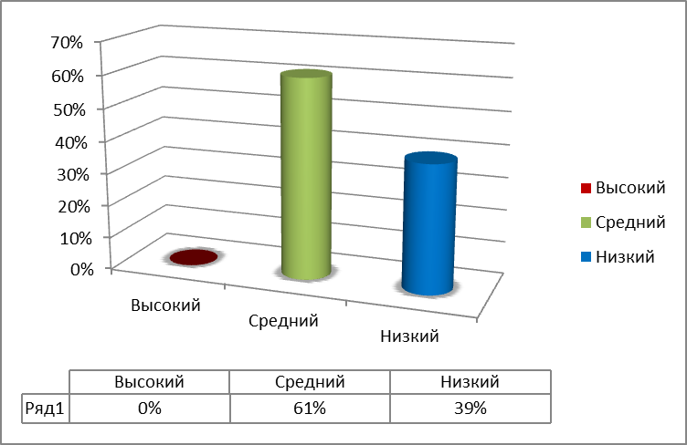
Уровень развития речи у детей младшего дошкольного возраста
констатирующий этап

Slide 15
Направления:
Работа с родителями.
Работа с детьми:
- артикуляционная гимнастика,
- пальчиковая гимнастика,
- произведения малых фольклорных жанров в процессе непосредственно образовательной деятельности,
- в адаптационный период – потешки.

Slide 16
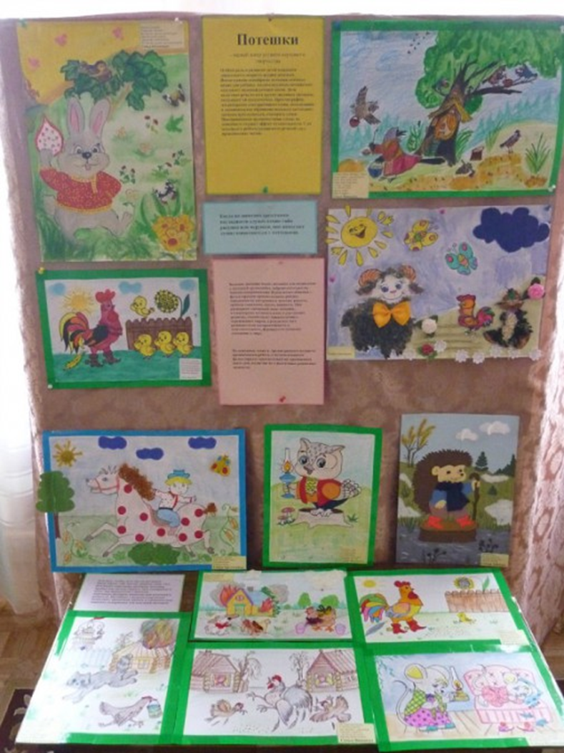
Выставка рисунков

Slide 17
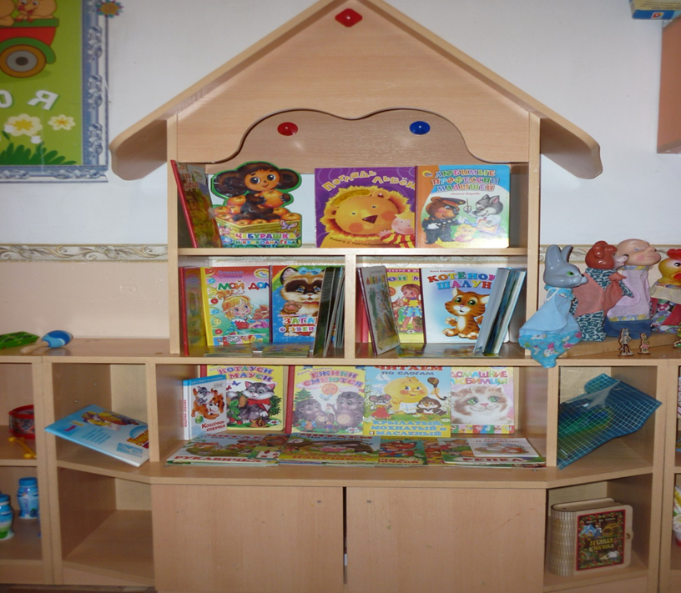
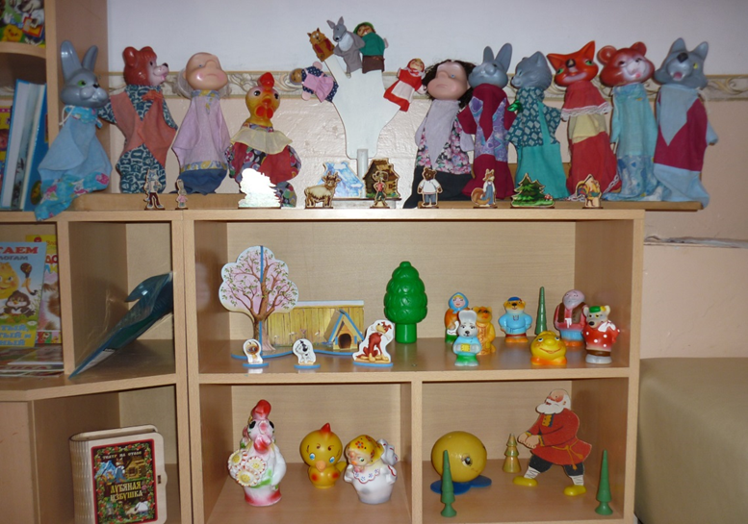
Предметно - развивающая среда

Slide 18
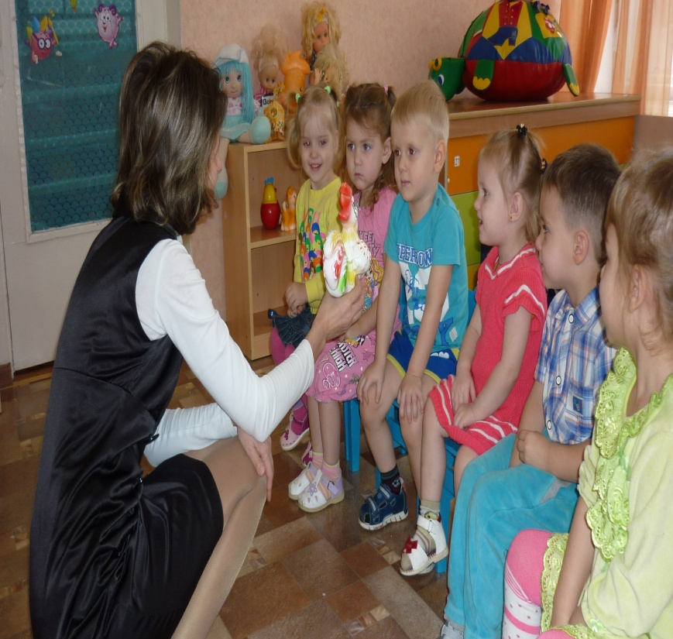
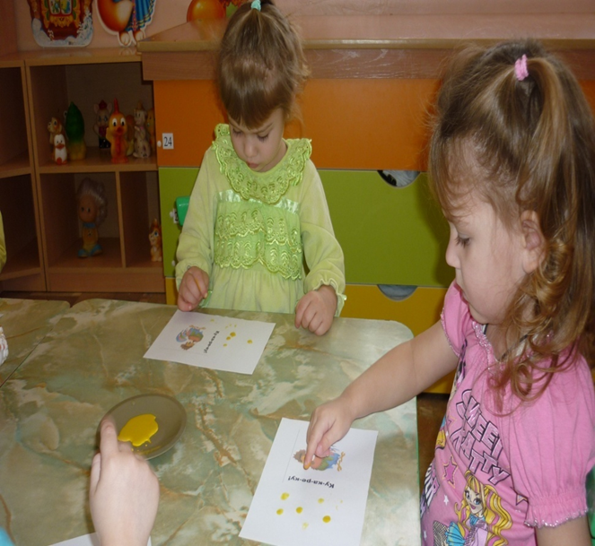
Непосредственно образовательная деятельность

Slide 19
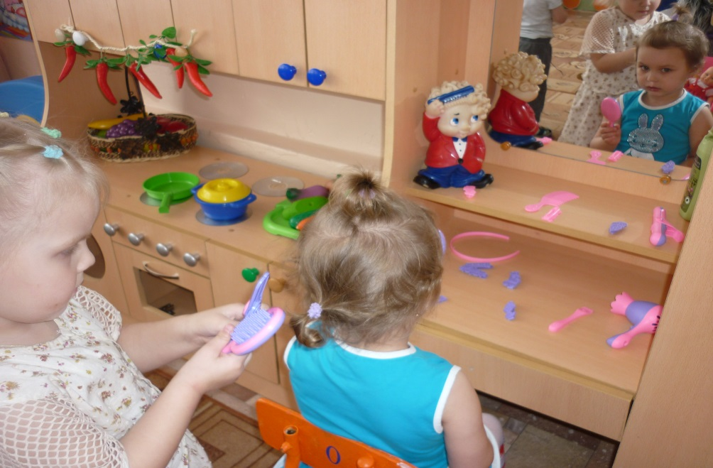
В режимных моментах
Петушок-петушок,
Расчеши мне гребешок.
Ну, пожалуйста, прошу,
Я кудряшки расчешу.
Ай, лады, лады, лады
Не боимся мы воды,
Чисто умываемся,
Маме улыбаемся.

Slide 20
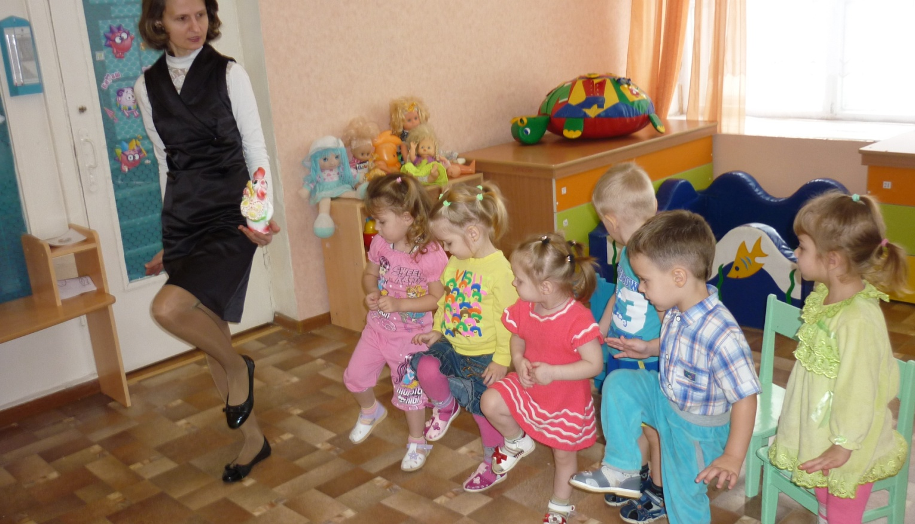
В процессе двигательной активности

Slide 21
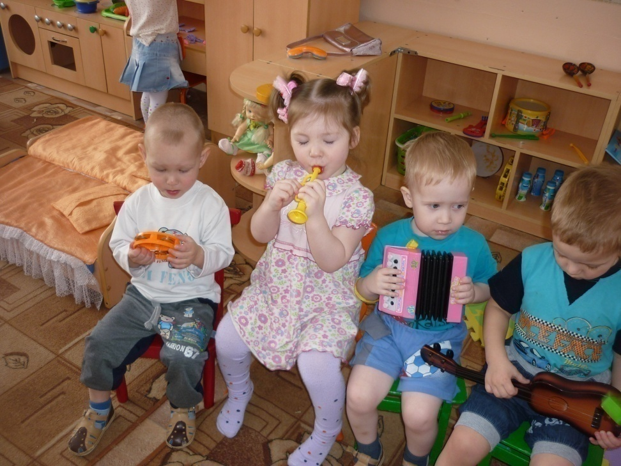
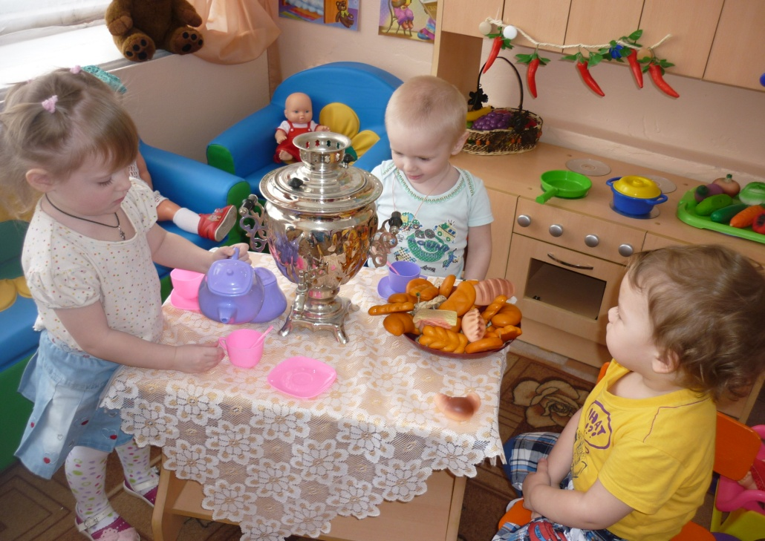

Slide 22
Сравнительный анализ результатов констатирующего и контрольного этапов

Slide 23
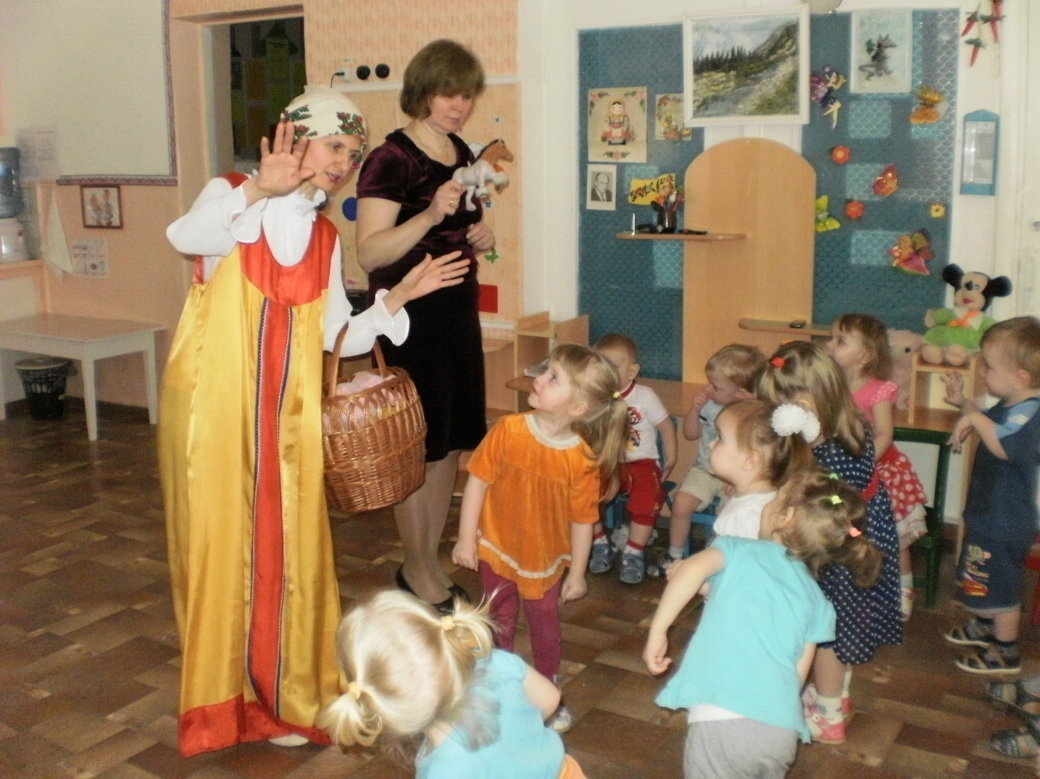

Slide 24
Спасибо за внимание!

